Slide 1
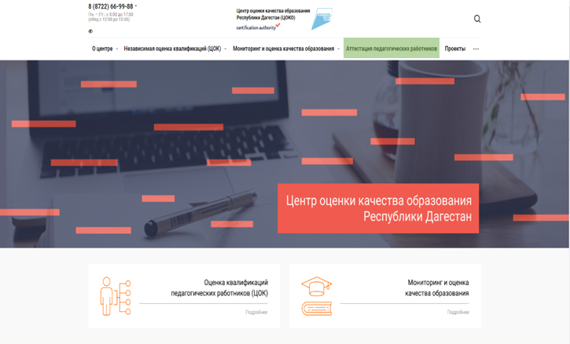
Аттестация педагогических работников

Slide 2
Процедура аттестации педагогических работник
(срок предоставления услуги 60 календарных дней)
Электронное портфолио
Компьютерное тестирование
90 баллов
50 баллов
Распоряжение об установлении / отказе установлении категории
*Отказ от сдачи компюютерного тестирования не является основанием для отказа в установлении категории

Slide 3
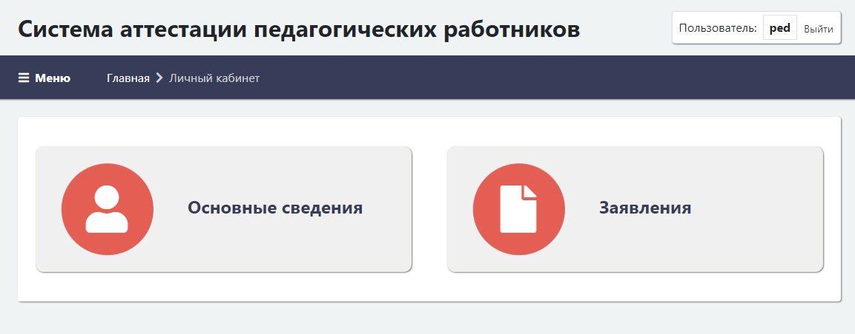
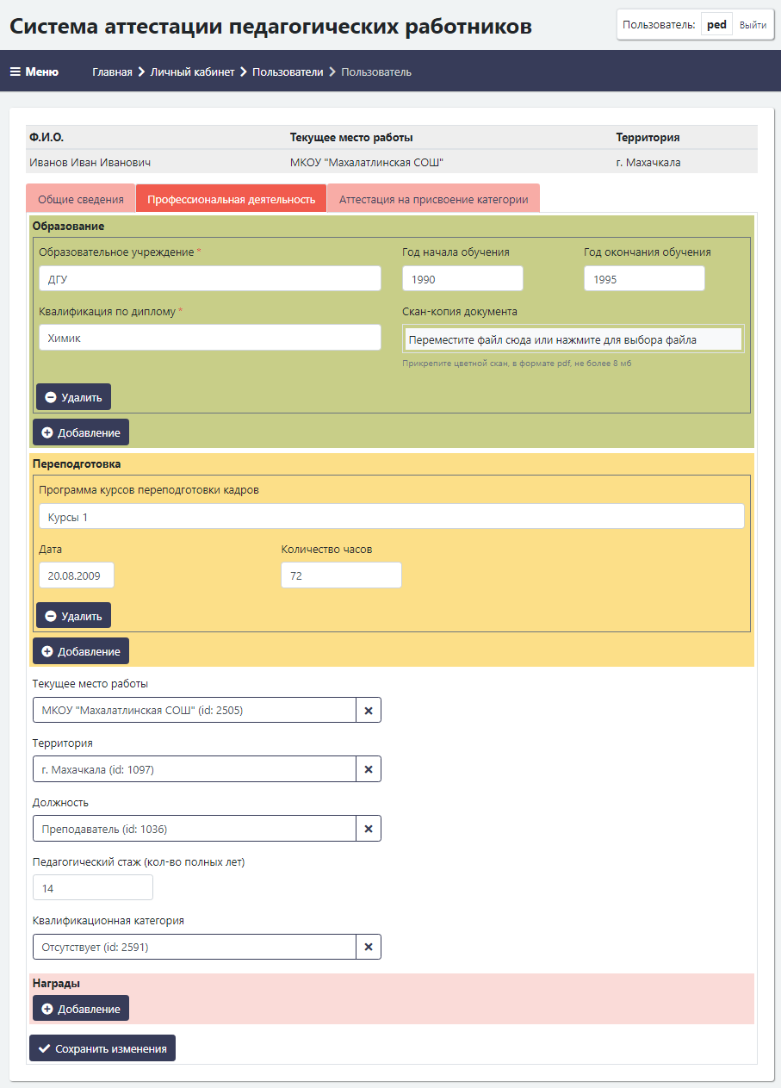
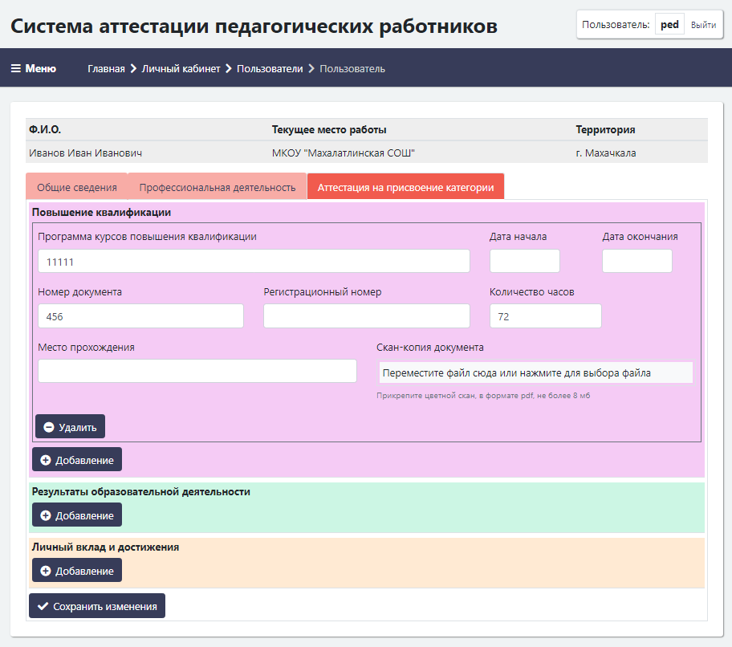
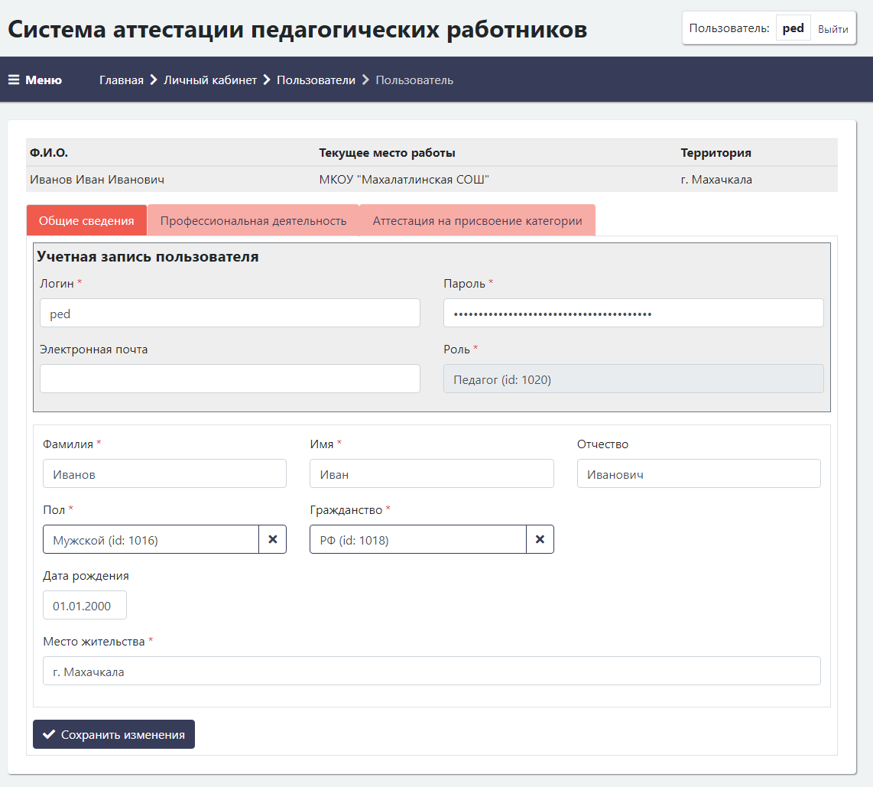
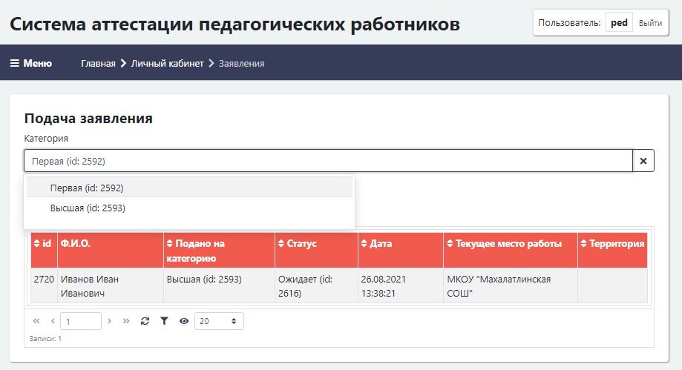
Электронное портфолио и подача заявления

Slide 4
Электронное портфолио
Регистрация
Заполнение личного кабинета
Заполнение сведений о наградах
Выбор квалификационной категории
Первая категория
Подача заявления на аттестацию педагогических работников
Получение результата оценивания портфолио
(90 баллов)
Высшая категория
*Педагогические работники, имеющие ученые степени, государственные награды, начинающиеся со слов «Заслуженный», «Народный», полученные за достижения в педагогической деятельности, ставшие победителями республиканских профессиональных конкурсов «Учитель года», «Воспитатель года», победители всероссийских профессиональных конкурсов в межаттестационный период, проходят аттестацию по упрощенным формам и процедурам. Указанные педагогические работники освобождаются от прохождения процедуры всестороннего анализа профессиональной деятельности педагогических работников и считаются набравшими за эту процедуру максимально установленное количество баллов для 1 категории – 80 баллов

Slide 5
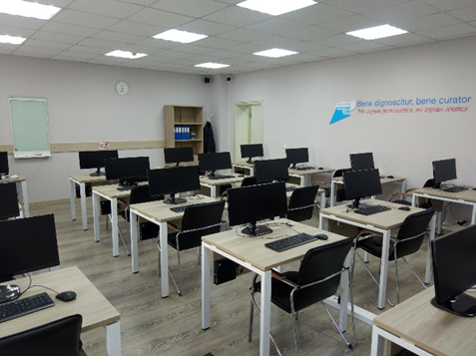
Компьютерное тестирование
День проведения тестирования
(в установленный день по документу удостоверяющему личность с получением электронного протокола по результатам экзамена и размещением результатов экзамена (протокола) на официальном сайте ЦОКО)
Изучение НПА о порядке проведения тестирования (положение о тестировании)
Выбор даты и времени для прохождения тестирования
Получение результатов компьютерного тестирования
(50 баллов)

Slide 6
Компьютерное тестирование
Программа тестирования включает оценку знаний:
Общепрофессиональные компетенции;
Нормативно-правового обеспечения образовательного процесса;
Методические компетенции;
Психолого-педагогические компетенции и коммуникативные компетенции;
ИКТ-компетентности.

Slide 7
Распоряжение об установлении / отказе установлении категории
Электронное портфолио
(90 баллов)
Компьютерное тестирование
(50 баллов)
=
Первая категория – 80 баллов
Высшая категория – 100 баллов

Slide 8
Спасибо за внимание!

